Slide 1
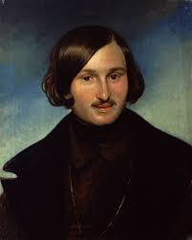
Н.В. Гоголь «Мертвые души» (9 класс)
Учитель русского языка и литературы
МОУ «Школа №101 города Донецка»
Фролова Валентина Ивановна

Slide 2
Цель урока:
Обогатить знания учащихся о сатире; учить использовать теоретические знания по литературе для анализа конкретного художественного произведения; делать идейно-тематический анализ произведения; развивать логические способности учащихся; содействовать формированию представлений об истинных жизненных ценностях.

Slide 3
«Это жизнь Гоголя, его бессмертие и смерть, памятник ему как писателю и гробница как человеку»
А.Анненков
Теория литературы
«Мертвые души – социально-психологический роман, плутовской роман, поэма».

Slide 4
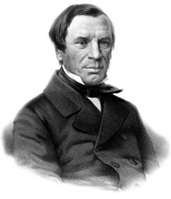
Анализ смысла названия произведения
«Мертвых душ в русском языке нет. Есть души ревизские, приписанные, убылые, прибылые…»
(М.П. Погодин, историк, преподаватель Петербургского университета)

Slide 5
Проблемный вопрос
ПОЧЕМУ ВСЕ НАСЕЛЕНИЕ РОССИИ ПЕРВОЙ ПОЛОВИНЫ XIX ВЕКА ВИДИТСЯ ГОГОЛЮ «МЕРТВЫМИ ДУШАМИ»?

Slide 6
Чтение афористических выражений из поэмы
«Покойная комната с тараканами… как чернослив».
«… озаренный тощим освещением».
«… дом, весь белый как мел, вероятно, для изображения чистоты душ, помещавшихся в нем должностей».
«Он был среди граждан… как в родной семье, в лавки и в гостиный двор наведывался, как в собственную кладовую».
«Русский человек способен ко всему и привыкает ко всякому климату».
«Все они были люди надежные, чахоточных между ними никого не было».
«В голове просто ничего, как после разговора с светским человеком».
«Кто же зевает теперь на должности? – все приобретают».
(Учащиеся предлагают свои «находки» - проверка домашнего задания)

Slide 7
Вывод: в афористических выражениях поэмы «Мертвые души» звучит насмешка. Гоголь употребляет слова и выражения в смысле, обратном буквальному.

Slide 8
Теория литературы (запись в тетрадь)
Сатира –специфическая форма художественного отражения действительности, вид комического
обличает и высмеивает явление
раскрывает внутреннюю несостоятельность
несоответствие природе, предназначению идее
Сатирические приемы: карикатура, подмена вещью, гротеск, прием карнавального начала

Slide 9
Просмотр видеофрагмента:

Slide 10
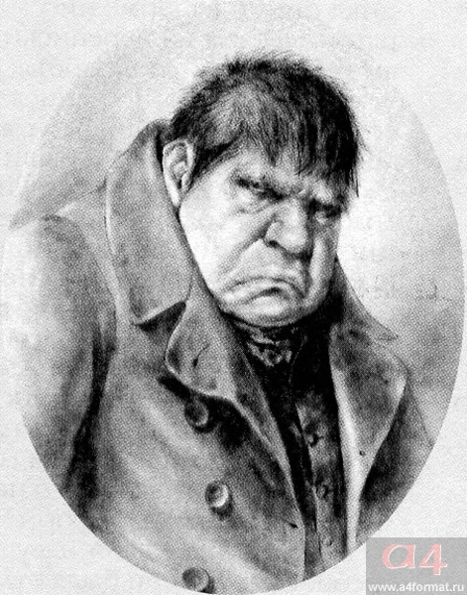
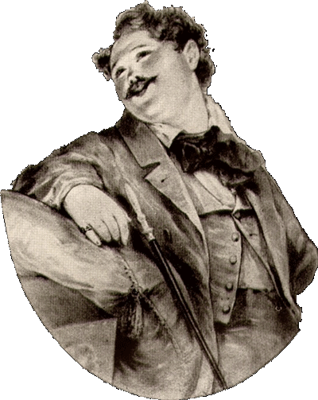
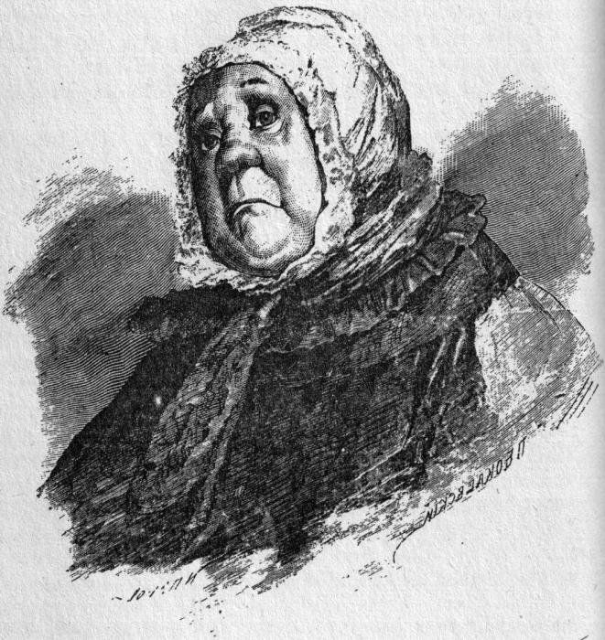
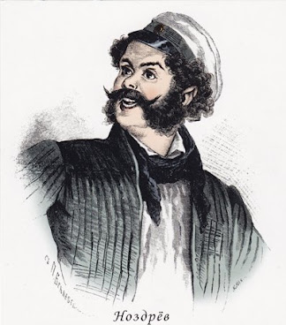
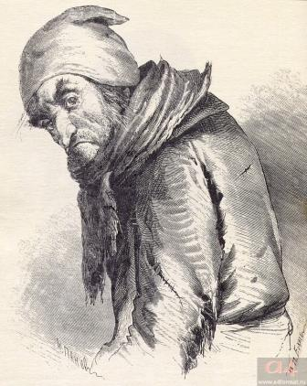
Манилов
Бесхозяйственность
Коробочка
домовитость
Собакевич
накопительство
Художественные типы – это «зеркало, которое воссоздает множество подобных лиц». Каждый образ помещика – это воплощение какой-то новой грани одного и того же явления, например расточительства и скупости.
Ноздрев
мотовство
Плюшкин
скряжничество

Slide 11
Сходство Чичикова с помещиками
В характере Чичикова есть те же черты, которые заложены и в основу характера помещиков.
Черты Манилова: слащавость, обходительность, неопределённость, приторность.
Черты Коробочки: мелочная скаредность
Черта Ноздрёва: самовлюблённость
Черты Собакевича: цинизм, грубая прижимистость
Черта Плюшкина: хранение ненужных вещей

Slide 12
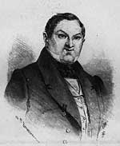
«Мёртвые» души в поэме
Чичиков
Чичиков оказался в своём стремлении к приобретательству жаднее Коробочки, черствее Собакевича, наглее Ноздрёва. От помещиков он отличается предприимчивостью – это цивилизованный подлец, хозяин жизни. Расчёт сделал его «мёртвой» душой. Его идеал – копейка, женитьба для него – выгодная сделка, пристрастия – чисто материальные. Быстро разгадав человека, он умеет найти подход к каждому. Гоголь показывает появление в русской жизни человека без рода и титула, который пытается нажить капитал с помощью ума, изворотливости, приспособленчества.

Slide 13
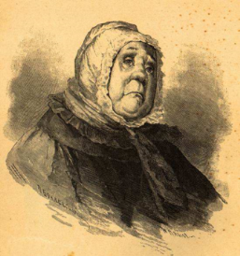
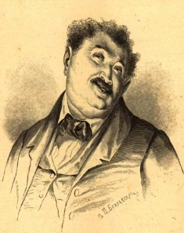
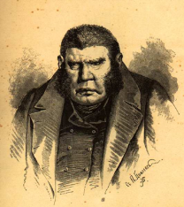
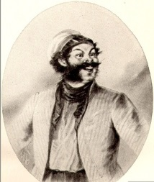
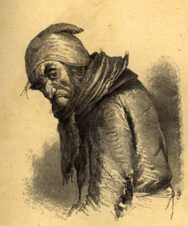
Чичиков соотносится со всеми героями поэмы
Способен копить
как Коробочка
Деликатен
как Манилов
Прижимист и
деловит как Собакевич
Может кутнуть
и солгать не хуже Ноздрева
В бережливости не уступит Плюшкину

Slide 14
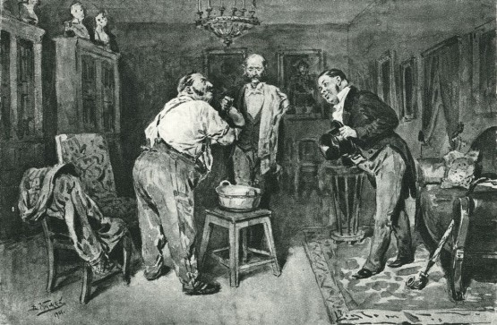
Два типа героев в поэме «Мертвые души»
Н.В. Гоголя
1 тип
Манилов
Коробочка
Ноздрев
Собакевич
2 тип
Плюшкин
Чичиков
По какому принципу Гоголь разделил героев на двух типов?
Связано-ли различие двух типов с центральным мотивом опустошенности, неподвижности, мертвенности человека?

Slide 15
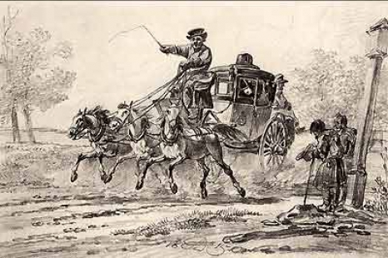
Обобщение
Жанр
Сатирические приемы
Пороки чиновников
Чем опасны помещики?
Какие два типа характеров представлены в поэме?
В чем отличие Чичикова от других известных вам литературных героев?

Slide 16
Рефлексия
Чтобы мне хотелось изменить в проведении уроков литературы?
Чем мне нравились уроки литературы?
Домашнее задание
Творческая работа. Мини-сочинение.
Тема: «Живая» душа Чичикова или «Мертвая»?

